Slide 1
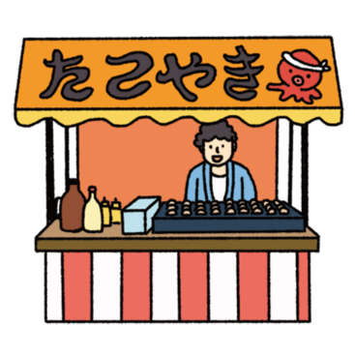

Slide 2
初級2第8課1【イベント会場(かいじょう) ទីកន្លែងកម្មវិធី】
a. 屋台(やたい) តូប

Slide 3
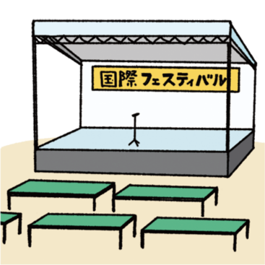

Slide 4
初級2第8課1【イベント会場(かいじょう) ទីកន្លែងកម្មវិធី】
b. ステージ ឆាក

Slide 5
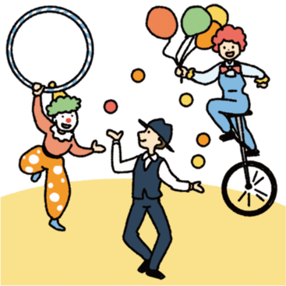

Slide 6
初級2第8課1【イベント会場(かいじょう) ទីកន្លែងកម្មវិធី】
c. パフォーマンス ការសម្ដែង

Slide 7
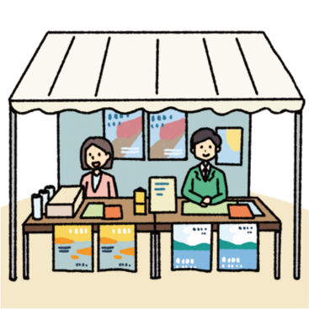

Slide 8
初級2第8課1【イベント会場(かいじょう) ទីកន្លែងកម្មវិធី】
d. 観光紹介(かんこうしょうかい)コーナー (～コーナー)
កន្លែងណែនាំពីតំបន់ទេសចរណ៍(កន្លែង ～)

Slide 9
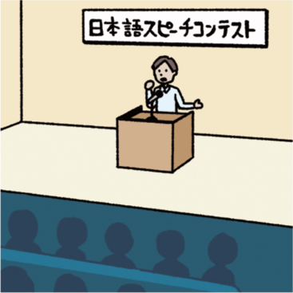

Slide 10
初級2第8課1【イベント会場(かいじょう) ទីកន្លែងកម្មវិធី】
e. スピーチコンテスト (～コンテスト)
ការប្រកួតប្រជែងថ្លែងសុន្ទរកថា(ការប្រកួតប្រជែង)

Slide 11
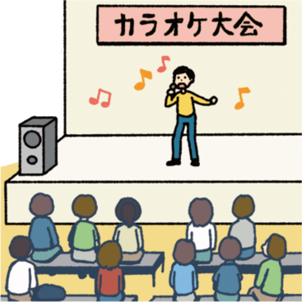

Slide 12
初級2第8課1【イベント会場(かいじょう) ទីកន្លែងកម្មវិធី】
f. カラオケ大会(たいかい) (～大会) ការប្រកួតច្រៀងខារ៉ាអូខេ(ការប្រកួត)

Slide 13
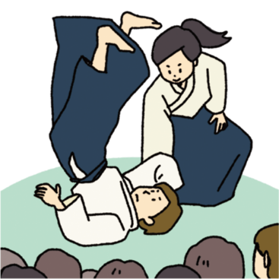

Slide 14
初級2第8課1【イベント会場(かいじょう) ទីកន្លែងកម្មវិធី】
g. 合気道(あいきどう)デモンストレーション (～デモンストレーション)
ការបង្ហាញពីកីឡាអៃគីដូ (ការបង្ហាញពី ～)

Slide 15
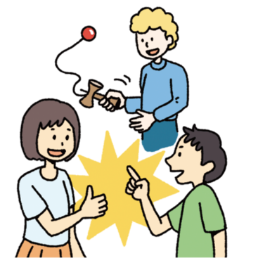

Slide 16
初級2第8課1【イベント会場(かいじょう) ទីកន្លែងកម្មវិធី】
h. 世界(せかい)の遊び(あそび)体験(たいけん) (～体験)
បទពិសោធន៍ចូលរួមលេងល្បែងជុំវិញពិភពលោក(បទពិសោធន៍)

Slide 17
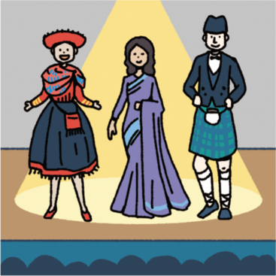

Slide 18
初級2第8課1【イベント会場(かいじょう) ទីកន្លែងកម្មវិធី】
i. ファッションショー (～ショー) ការបង្ហាញម៉ូត(ការបង្ហាញ)

Slide 19
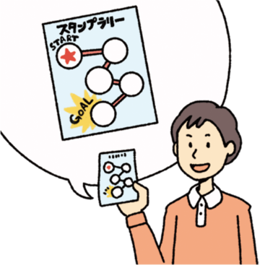

Slide 20
初級2第8課1【イベント会場(かいじょう) ទីកន្លែងកម្មវិធី】
j. スタンプラリー ការសន្សំត្រា

Slide 21


